Slide 1
2020 DUBEN–červen
Zábřeh

Slide 2
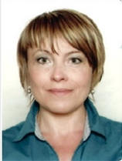
SLOVO ŘEDITELKY
Vážení přátelé,
přinášíme druhé, tedy jarní vydání Zpravodaje Alzheimercentra Zábřeh z.ú. v roce 2020.
Zpravodaj přináší přehled o dění v centru v měsících duben, květen a červen. V těchto měsících byla stále aktuální coronavirová hrozba, kterou bylo ovlivněno dění v Alzheimercentru Zábřeh. V druhém čtvrtletí jsme vše zvládli na výbornou, dokonce se podařilo, i když na krátký čas, otevřít centrum pro návštěvy.
Děkuji všem pracovníkům centra, kteří se podíleli v uplynulém čtvrtletí na jeho chodu, zejména pak zdravotním sestrám, pečovatelům a provozním pracovníkům.
Děkuji také všem rodinným příslušníkům za příkladný přístup a zodpovědnost v režimovém opatření.
Marie Vychopeňová
Ředitelka Alzheimercentra Zábřeh, z.ú.

Slide 3
Projekt pod okny
I v našem zařízení proběhl projekt Pod okny, v rámci kterého se zpěváci rozhodli potěšit klienty různých zařízení. Velký dík patřil skupině Mirai, která k nám přijela zahrát několik písniček na improvizovaném pódiu. Přinesli trochu rozptýlení a zpestření v době, kdy klienti trpěli nedostatkem kontaktu se svými blízkými. Bylo krásné počasí, mohli jsme být venku a vystoupení si pořádně užít.

Slide 4
Aktivizace probíhaly zejména individuálně, převážně na pokojích klientů. Nepřestáváme trénovat paměť, zpívat a cvičit.

Slide 5
Využívali jsme krásného počasí a trávili jsme čas venku. Někteří se procházeli po zahradě, jiní zpívali nebo si povídali.

Slide 6
Pobyt na zahradě a procházky patří k běžným a nejoblíbenějším aktivitám klientů našeho centra.

Slide 7
Oblíbenou činností je gardenterapie. Letos nám rostliny krásně rostou a klienti se o ně s láskou starají.

Slide 8
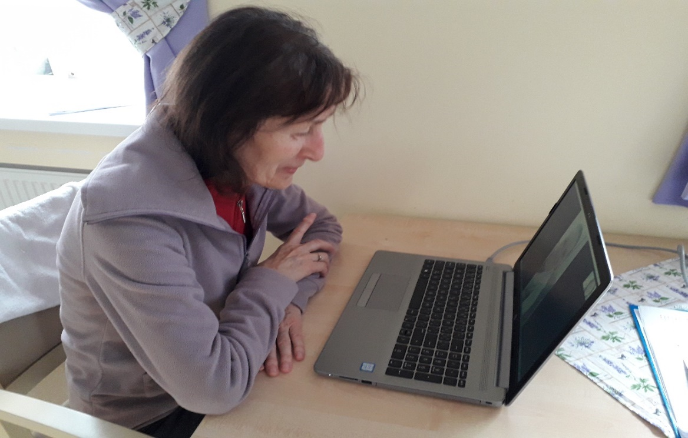
Když nemohly rodiny za klienty, navštěvovali jsme se přes internet – skypové hovory.

Slide 9
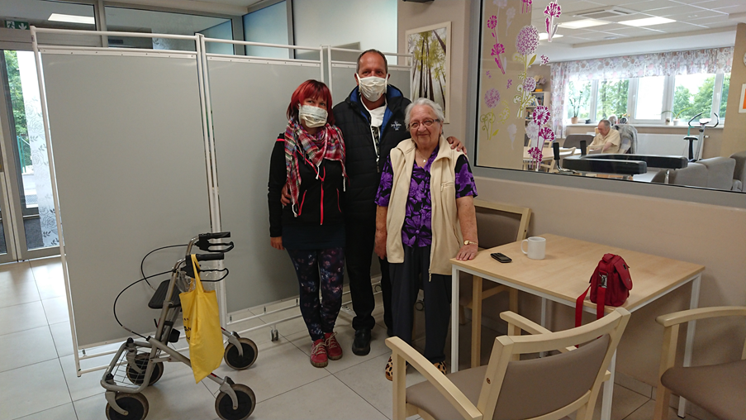
dočkali jsme se konečně i tolik vytoužených návštěv.

Slide 10
ALZHEIMERCENTRUM Zábřeh a jeho klienti dostali darem dva tablety od Nadace charty 77, které mají pomoci zprostředkovat kontakt klientů s rodinami. Děkujeme.

Slide 11
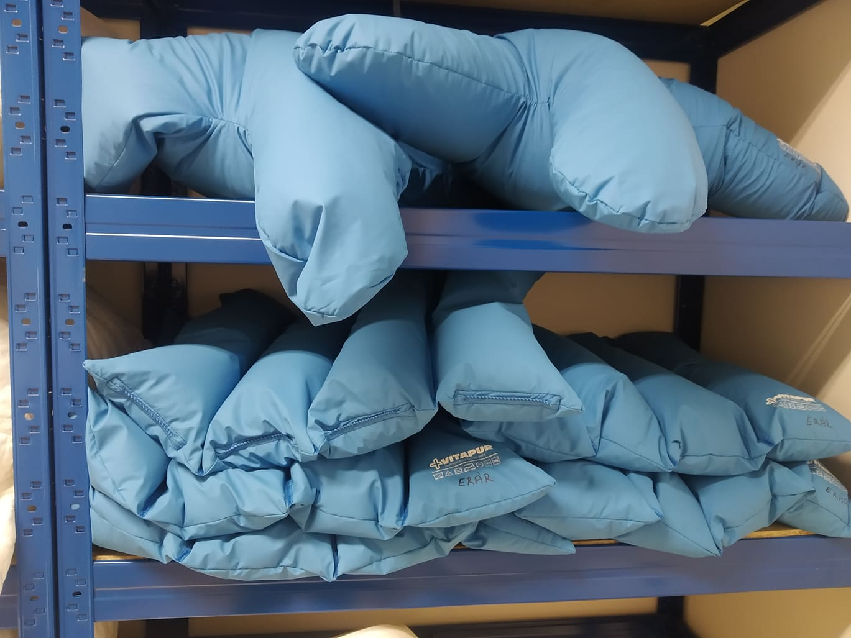
Podpora alzheimercentra Zábřeh
Děkujeme Výboru dobré vůle – Nadaci Olgy Havlové za příspěvek 40 000,-Kč, který byl použit na pořízení rehabilitačních a kompenzačních pomůcek pro naše klienty.

Slide 12
V tomto čtvrtletí narozeniny oslavili
Duben – Aleš Pavlišta, Stanislav Hanzlíček, Vladimír Vlach, Marie Nátěstová, Jan Stejskal, Božena Škodová, Antonín Janča, Vlasta Zölflová, Klementina Jevická.
Květen – Alena Rydziová, Oldřiška Hnilicová, Ivona Panáková, Jiřina Timcová, Eduard Flegel, Eva Neumannová.
Červen – Anna Prachařová, Ida Šafaříková, Jana Janáková, Miroslav Peč, Jan Pechal, Jan Ondrušík, Zdenka Straková, Pavel Drechsler, Jan Hůlek, Jiřinka Gregorová, Eva Mikulecká.
Všem oslavencům přejeme vše nejlepší k narozeninám, hodně zdraví, štěstí a spokojenosti.

Slide 13
Vyhodnocení dotazníků
V AC Zábřeh proběhlo pravidelné roční dotazníkové šetření a rádi bychom Vás seznámili s výsledky.
V rámci celkového počtu 93 klientů bylo rozdáno 80 dotazníků, z nichž se vyplněných vrátilo 39. Z dotazníků vyplynula potřeba pestřejšího jídelníčku a budování důvěrnějšího vztahu mezi klienty a klíčovými pracovníky. Dále klienti uvedli, že nejsou spokojeni s nabídkou volnočasových aktivit v našem zařízení a určitým klientům chybí procházky a více času venku. Dali jsme si za cíl, že klienti budou doprovázeni ven vždy za hezkého počasí. Některým klientům chybí specifické aktivity (např. rybaření). Není v možnostech centra takového aktivity zajistit, je však možnost zajištění takovéto aktivity rodinou v rámci propustky.
Rodinám byly dotazníky zaslány elektronickou poštou. Osloveno bylo 85 rodinných příslušníků a zpětná vazba přišla pouze od 18 oslovených. Vzhledem k nízké účasti rodiny při dotazníkovém šetření nemusí být výsledky zcela objektivní. Vyhodnocením dotazníků vyplynulo, že rodiny mají pocit, že neznají náplň dne svých blízkých. Akce jsou v předstihu vyvěšovány na webové stránce AC Zábřeh, na facebooku a v tištěné podobě na jednotlivých podlažích. Ve Zpravodaji poskytujeme informace o proběhlých aktivitách po čtvrtletích kalendářního roku. O proběhlých aktivitách také pravidelně informujeme na facebookové stránce AC Zábřeh.
V letošním roce snažíme o poskytování služeb v maximální kvalitě tak, aby byli jak klienti, tak rodiny spokojené.
Děkujeme všem za vyplnění dotazníků a informujeme, že příští dotazníkové šetření proběhne v řádném termínu na začátku příštího roku, těšíme se na další zpětnou vazbu, neboť to vše vede ke zkvalitňování Vašich služeb, což je prioritním cílem i posláním organizace.

Slide 14
Alzheimercentrum Zábřeh z. ú.
CÍL
Zajištění individuálně zjištěných a dojednaných základních životních potřeb.
Poskytování takové míry podpory, kterou klient skutečně potřebuje.
Udržení co nejužšího kontaktu s rodinou a blízkými.
POSLÁNÍ
Hlavním posláním je poskytování komplexní, kvalitní, individuálně zaměřené,
celoroční pobytové služby osobám trpícím syndromem demence nebo chronickým duševním onemocněním, kteří již nemohou zůstat ve svém vlastním domácím prostředím.
CÍLOVÁ SKUPINA
Osoby s chronickým duševním onemocněním.
KONTAKTY
Ředitelka zařízení
Mgr. Ing. Marie Vychopeňová
tel.: (+420) 778 494 030
reditelka.zabreh@alzheimercentrum.cz
Vrchní sestra
Kateřina Hudečková
tel.: (+420) 778 494 031
vrchni.zabreh@alzheimercentrum.cz
Administrativní pracovnice
Ing. Hana Filová
tel.: (+420) 778 494 036
admin.zabreh@alzheimercentrum.cz
Sociální pracovník
Mgr. Lenka Stryková
tel.: (+420) 778 494 035
socialni2.zabreh@alzheimercentrum.cz
Sociální pracovník
Mgr. Petra Grycová
tel.: (+420) 775 893 832
socialni.zabreh@alzheimercentrum.cz
Alzheimercentrum Zábřeh
www.alzheimercentrum.cz
tel.: (+420) 775 893 832
zabreh@alzheimercentrum.cz

